Slide 1
表面：イベント1
市P連ニュース
第２号
令和７年２月１４日
発行：鈴鹿市PTA連合会
編集：広報部
鈴鹿亀山こどもの未来を語る会
2024．11．9
第1回鈴鹿亀山こどもの未来を語る会の開催
今年度は鈴鹿・亀山合同で開催しました。今回は講師の先生をお招きし、性やいのちの大切さを学ぶことができました。また、教職員と保護者でざっくばらんに意見交換をして、日頃の子育てのヒントや子どもたちと関わるきっかけをみつけられる機会となりました。
テーマ
「ホンネで話そう、生と性 ～しあわせを伝えよう～」
助産師さんの講話
子育ては大変だけど子供の笑顔が一番。親だって休んだり誰かに助けてって言うべき。一人では出来ないことだし、社会全体で支援すべきことだとお話し頂きました。
入り口で選んだハートの折り紙には穴が空いていて、その穴の大きさが受精卵の大きさだと教えてもらいました。こんな大きさからみんなが生きていることが奇跡であるんだと。
いろんなことを子どもに期待せずにそのままを愛して一緒に生活することで親も楽になれるということを教わりました。

Slide 2
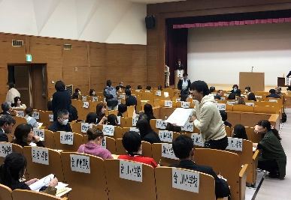
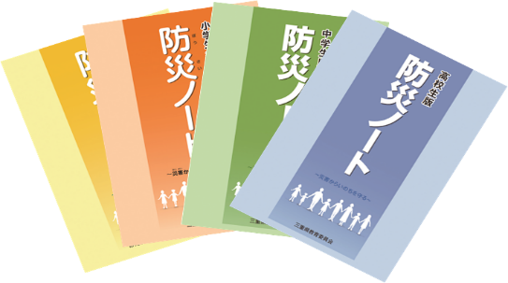
裏面：汎用パターン
第2回小中合同代表者会
第1回小中合同代表者会のアンケートを基に「防災について」をテーマに校長会代表の樋口先生に講話をして頂き、各中学校ブロックでの情報交換会を通して防災についての理解を深め共有する機会を作りました。
各学校広報紙の展示
防災についての学び
各学校単位で発行している広報紙を展示しました。
広報紙を通じて各学校がどんな取り組みをしているかを知ってもらえる機会になり、多くの方に見てもらうことができました。
意見交換会
鈴鹿市校長会代表の樋口先生の講話ではご自身の赴任された学校での経験も踏まえた貴重な防災についてのお話を聞かせて頂き、非常に参考になりました。
各中学校ブロック単位で集まり、各学校での防災訓練や防災についての取り組みなどの情報交換を行いました。
鈴鹿の土地ならではの海側と山側地域でそれぞれ防災についての訓練や取り組みも異なり、それらを知り共有できる貴重な機会となりました。
特に三重県教育委員会が作成している防災ノートの紹介は災害に備えるうえでの貴重な知識となりすぐにでも活用できる大切な学びとなりました。
各学校での取り組みや意見
・津波避難訓練を体育安全授業で行っている。
・休み時間に予告なしでの避難訓練を行っている。
・近くの公園にて地域の避難訓練と一緒に行っている。
・避難場所である別小学校への避難訓練を行っている。
・通学ルート上で塀など倒壊リスクのある箇所の調査。
・過去の被災地を視察、高台へ逃げる重要性などを
学校だよりでも啓発している。
・避難訓練も重要だが被災訓練もあった方が良い
市P連の活動
令和7年度総会準備や令和8年度三重県開催のPTA東海北陸ブロック研究大会に向けての準備を定例の役員会や執行部会で集まり話し合っています。また各派遣先団体への参加等日々活動しております。それぞれ忙しい中皆でPTA活動に前向きに取り組んでいます。
今後ともよろしくお願いいたします。

